Slide 1
Управління доходами торговельного підприємства
Лекція з навчальної дисципліни «Економіка та управління в сфері торгівлі»

Slide 2
ПЛАН
1. Склад та джерела утворення доходів торговельного підприємства
2. Доходи в системі показників стратегічного розвитку підприємства
3. Чинники, які визначають розмір доходів торговельного підприємства. Цінова політика торговельного підприємства та механізм її формування
4. Стратегія управління доходами торговельного підприємства: вихідні передумови та порядок розробки
5. Вихідні передумови та методичний інструментарій аналізу доходів торговельного підприємства
6. Методи обґрунтування плану-прогнозу доходів торговельного підприємства

Slide 3
Склад та джерела утворення доходів торговельного підприємства
Отримання доходів - виручки від реалізації продукції (робіт, послуг) - свідчить про те, що продукція підприємства знайшла свого споживача, що вона відповідає вимогам та попиту ринку за ціною, якістю, іншими технічними, функціональними характеристиками та властивостями.

Slide 5
Залежно від виду діяльності, здійснення яка дозволила отримати доходи, відрізняють:
1. Доходи від торговельної діяльності: від продажу товарів, від операцій з тарою, від перемірювання тканин, надання платних додаткових торговельних послуг.
2. Доходи від виробничої діяльності, до складу яких входить: виручка від реалізації всіх видів товарної продукції, напівфабрикатів, відходів (за наявності власного виробництва); виручка від послуг промислового характеру (ремонтно-будівельних, транспортних тощо), що виконані та реалізовані «стороннім споживачам».
3. Доходи від посередницької діяльності, отримані у вигляді: суми комісійних винагород (відсотків);
додаткової виручки від реалізації продукції (робіт, послуг), якщо підприємство є посередником і бере участь у розрахунках при виконанні домовленості; доходів від робіт (послуг), які виконані тимчасовими творчими колективами для інших підприємств тощо;

Slide 6
4. Доходи від інвестиційно-кредитної діяльності, до складу яких входять: доходи, отримані від пайової участі в спільних підприємствах; доходи, отримані від надання майна в оренду (лізинг);
дивіденди (відсотки), отримані за акціями, облігаціями та іншими цінними паперами, що придбані підприємством; відсотки від надання комерційного кредиту; доходи від депозитних вкладів підприємства та інше.
5. Доходи від продажу майнових та інтелектуальних прав (власності) підприємства, отримані при реалізації: майна підприємства (включаючи основні фонди), матеріальних обігових активів; нематеріальних активів ("ноу-хау", патентів, фірмового знаку, торгової марки), програмних продуктів.
6. Інші види доходів: доходи від курсової різниці валютних коштів та цінних паперів, які належать підприємству; суми економічних санкцій та відшкодувань збитків, отриманих підприємством; доходи від об'єктів соціально-побутової сфери підприємства: плата за утримання дітей в дитячих дошкільних закладах, оплата путівок та інше.

Slide 7
Залежно від характеру отримання доходів розрізняють доходи від реалізації продукції (товарів, робіт, послуг) і майна підприємства та доходи від використання майна (капіталу) підприємства, від надання майна в оренду, використання тимчасово вільних фінансових ресурсів, цінних паперів підприємства.
Розмір реалізаційних доходів безпосередньо залежить від обсягів діяльності підприємства у звітному періоді та її ефективності.
Розмір доходів від використання майна (капіталу) підприємства залежить від його наявності та можливості використання поза виробничим процесом підприємства (з об'єктивних причин чи прийнятих рішень стосовно переливу капіталу в інші підприємства та сфери економіки).

Slide 8
Залежно від повноти та місця відображення доходів розрізняють:
- «бухгалтерські» доходи, які відображуються на рахунку реалізації готової продукції (товарів, матеріальних цінностей, виконаних робіт та наданих послуг) і які використовуються для визначення фінансових результатів діяльності;
- "приховані" доходи, не відображені на рахунку реалізації.
До них належать:
- цільові кошти, отримані від підприємств-покупців (замовників) для власних потреб підприємства: для поповнення резервного фонду, фонду споживання;
- цільові кошти у вигляді безповоротної фінансової допомоги та безоплатно наданих товарів і таке інше;
- доходи, отримані від товарообмінних операцій, які визначаються розрахунково, виходячи з різниці в ціні на товарно-матеріальні цінності, які обмінюються;
- фактично отримані доходи в зв'язку з реалізацією товарів (продукції) за цінами, нижчими за ціни закупки (собівартості), їх розмір розраховується, виходячи з цін реалізації аналогічної продукції у відповідний період та інше.

Slide 9
Найбільшу питому вагу в доходах торговельного підприємства займають доходи від основної діяльності - торговельної.
У зв'язку з тим, що в торгівлі нова споживча вартість не створюється, доход від реалізації товарів являє собою плату за надання торговельно-посередницької послуги (доведення товарів до споживачів та їх реалізація), яка становить частину виручки торговельного підприємства.
Основними джерелами доходів від продажу товарів є:
- торговельна надбавка до ціни придбання товарів;
торговельна знижка з продажної ціни товару.

Slide 10
За своєю економічною природою торговельні надбавки та знижки являють собою ціну на послуги торговельного підприємства, їх рівень, як і рівень інших цін, в умовах ринкової економіки залежить:
- з одного боку, від співвідношення між попитом та пропозицією на торговельні послуги, ступеня конкуренції на товарному ринку (регіональному), якості послуг, що надаються, і рівня цін закупівлі та продажу товарів;
- з іншого боку, від витратомісткості реалізації товарів і норми прибутку, яка відповідає стратегії розвитку підприємства.

Slide 12
У громадському харчуванні валовий доход утворюється за рахунок
торговельної надбавки (знижки), а також від націнки громадського
харчування. Націнки громадського харчування призначені на покриття витрат, які пов'язані з виробництвом продукції громадського харчування і організацією її споживання. Рівень націнок диференціюється:
- за націночними категоріями, які відповідають класу обслуговування (люкс, вища, перша, друга, третя категорії);
- за продукцією (стравами, сировиною) - на делікатесні товари, порціонні страви, спиртні напої тощо.

Slide 13
В оптовій торгівлі валовий доход утворюється також у вигляді
різниці між ціною придбання та продажу товарів. Його розмір залежить від розміру надбавки, яка диференціюється за формами оптового товарообороту, виходячи з їх витратомісткості.

Slide 14
2. Доходи в системі показників стратегічного розвитку підприємства
Валовий доход торговельного підприємства від реалізації товарів характеризується сумою та рівнем.
Рівень доходів відображає частку ціни торговельної послуги в ціні
товару.
У зарубіжній літературі для оцінки рівня торговельного доходу
використовується показник "торговельна маржа", який розраховується як відношення доходів до обороту товарів по закупівельній ціні
Доходи від інших видів діяльності підприємства також можна охарактеризувати не тільки абсолютними, й відносними показниками. Загальним підходом до їх формування є оцінка обсягу доходу, отриманого від певної діяльності (окремих господарських операцій)на одиницю показника, що оцінює їх обсяг в грошовому чи натуральному вимірі.

Slide 15
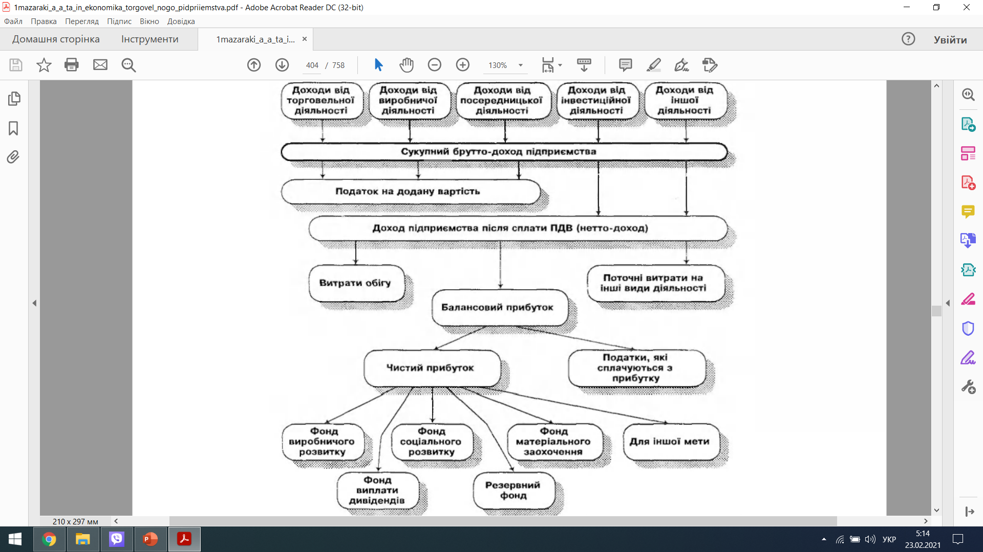

Slide 16
Рівень валового доходу як економічний показник залежить від обсягу товарообороту та його структури, кількості ланок товаропросування, форми організації торговельного обслуговування. У той же час рівень валового доходу може бути використаний для оптимізації структури товарообороту, вибору оптимальної схеми товарообороту та інше.

Slide 17
3. Чинники, які визначають розмір доходів торговельного підприємства. Цінова політика торговельного підприємства та механізм її формування
Обґрунтування визначення цін на товари (продукцію, роботи, послуги) підприємства належать до визначальних рішень, від яких залежить успіх усієї комерційної діяльності підприємства, ефективності його функціонування.
Практична реалізація самостійності підприємств з питань встановлення цін на товари (продукцію, роботи, послуги), які реалізуються, передбачає розробку його цінової політики, яка являє собою систему рішень підприємства, пов'язаних з визначенням рівня цін.
Розробка цінової політики підприємства покликана забезпечити
умови досягнення його стратегічних цілей і завдань та окреслити
принципи ціноутворення, методи визначення базового рівня цін, умови і розміри їх диференціації та коригування.

Slide 19
Підприємство, враховуючи специфіку свого положення на ринку,
може реалізовувати різні цінові стратегії.
Виходячи з принципів, покладених в основу ціноутворення, розрізняють стратегії, які грунтуються на:
- збуті, вони полягають у орієнтації на збільшення обсягів реалізації та максимізації своєї частки ринку у боротьбі з конкурентами;
- прибутку, вони полягають в орієнтації на отримання підприємством цільової норми та маси прибутку з кожної одиниці товарів, що реалізуються;
- ринковій ситуації, яка склалася. Вони полягають у визначенні рівня ціни, виходячи з кон'юнктури ринку, що склалася.

Slide 20
З точки зору активності та ініціативи підприємства з питань ціноутворення прийнято розрізняти активну та пасивну стратегії ціноутворення.
Активну стратегію цін здійснюють підприємства, які більш або менш автономно встановлюють ціни на свою продукцію (товари), орієнтуючись на ринкові умови реалізації.
Пасивна стратегія цін характеризується пасивністю підприємства при встановленні цін, їх орієнтацією, перш за все, на дії конкурентів.
Застосовуючи активну стратегію ціноутворення, підприємство
може реалізувати різні тенденції щодо рівня цін та їх руху у часі.

Slide 21
Висока ціна на види товарів (продукції), які просуваються на ринок (стратегія високих цін), обирається, коли попит нееластичний
(кількість продукції, що реалізується, не залежить від ціни) і відсутня конкуренція.
Вона використовується, перш за все, для нових видів продукції, в
умовах дефіцитного ринку, для споживчого ринку на іміджеві та модні товари. Стратегія високої ціни може реалізовуватися досить довгий час за умови високої якості продукції, її відповідності світовим стандартам, захисту прав підприємства на її випуск (патенти, ноу-хау).

Slide 22
Стратегія вилучення є продовженням стратегії високих цін
у випадках небезпеки виникнення імітаторів і конкурентів. В цей
час витрати на просування товарів (продукції) на ринок вже покриті, отримані високі початкові прибутки дозволяють розширити виробничі потужності та збільшити пропозицію продукції. Товари тепер підприємство може запропонувати за більш низькими цінами, розширюючи коло потенційних споживачів продукції.

Slide 23
Низька ціна на товар, який просувається на ринок (стратегія низьких цін), може бути доцільна у тому разі, коли товар зустрічає дуже гнучкий (еластичний) попит, існує безпосередня небезпека конкурентів, наявні виробничі потужності дозволяють забезпечити високий обсяг реалізації продукції. У даному випадку підприємство робить ставку не на прибуток, який отримується з одиниці продукції, а на максимізацію маси отриманого прибутку завдяки великому обсягу збуту.

Slide 24
Стратегія проникнення полягає у встановленні низької ціни лише у разі впровадження товару на ринок з подальшим підвищенням рівня цін. Це здається можливим завдяки тому, що споживачі
вже звикли до товару, підприємство має перевагу перед конкурентами за рахунок його якості, іміджу, мережі збуту тощо.

Slide 25
Стратегія пульсації характеризується систематичними змінами цін. Відчутне зниження ціни стимулює покупця і розширює
можливості збуту, після чого ціни починають поступово зростати.

Slide 26
При визначенні стратегії ціноутворення необхідно враховувати:
- стадію та динаміку життєвого циклу товару (продукції);
- можливості збільшення попиту (орієнтація на попит);
- наявність і активність конкурентів (орієнтація на стан ринку);
- повні та змінні витрати на виробництво та реалізацію продукції
(орієнтація на витрати), які визначають мінімальний рівень ціни, забезпечуючий беззбитковість діяльності підприємства.

Slide 27
Визначення стратегії ціноутворення зумовлює і вибір методу ціноутворення.
Для розрахунку мінімального рівня ціни продукції (робіт, послуг)
використовуються об'єктивні методи ціноутворення, в основі яких
лежить калькуляція ціни. Наприклад, розрахунок ціни на основі:
- змінних витрат на виробництво та реалізацію одиниці продукції (робіт, послуг), які визначають мінімальний, демпінговий рівень цін;
- повних витрат на виробництво та реалізацію продукції (робіт, послуг), які забезпечують беззбитковість діяльності;
- середніх витрат плюс прибуток, рівень якого може встановлюватися, виходячи з вимог державного регулювання рівня рентабельності, або, виходячи з господарської доцільності в отриманні певної маси прибутку.

Slide 28
Крім калькуляційних методів розрахунку рівня цін можуть застосовуватися суб'єктивні методи встановлення цін, які грунтуються на вивченні ринку збуту продукції, досвіду практиків чи знань експертів. Такими методами ціноутворення є:
визначення ціни з урахуванням суб'єктивно відчутної цінності виробу чи сприйняття цін споживачами;
- встановлення ціни за результатами пробних продаж невеликих партій продукції за різними цінами;
- встановлення свідомо завищеної ціни з наступним її поступовим зниженням до рівня, який створює масовий попит;
- проведення "закритих торгів" (аукціонів) з випадковими учасниками;
- використання інформації про рівень цін на вироби-аналоги;
- запрошення експертів і таке інше.

Slide 29
Оптимальне ціноутворення не може орієнтуватися тільки на ринок або тільки на витрати. Найчастіше необхідно брати до уваги обидва аспекти і використовувати не один, а декілька методів ціноутворення.
Ціна, визначена з орієнтацією на ринок, повинна бути перевірена
на те, чи покриває вона, бодай, змінні витрати на виробництво та реалізацію, чи утворюється маржинальний доход, достатній для відшкодування постійних витрат та отримання прибутку.
Якщо ця умова не виконується, необхідно шукати інші можливості реалізації продукції (товарів).

Slide 30
Наступним завданням, яке необхідно вирішити у ході розробки цінової політики підприємства, є визначення умов зміни та диференціації цін на товари (роботи, послуги).
В один і той же час підприємство може використовувати різні ціни на один і той же товар (роботи, послуги). Диференціація цін може здійснюватися за:
- місцем реалізації товарів (робіт, послуг) - різні ціни в місті та в селі, при реалізації через власну мережу та через посередників, на зовнішньому та внутрішньому ринках;
- часом реалізації - сезонні ціни, денний та нічний тариф;
- характером споживачів (покупців) - пов'язаним особам, дочірнім підприємствам, соціально незахищеним верствам населення, дітям;
- умовами реалізації продукції (товарів) - з попередньою оплатою, з відстрочкою платні, з власних матеріалів (давальної сировини) тощо.

Slide 31
Розрізняють наступні види цінових знижок:
1. Бонусні знижки, які надаються постійним покупцям за обумовлений обсяг закупівлі продукції (товарів) підприємства за певний проміжок часу.
2. Кількісні знижки, розмір яких залежить від обсягу та серійності замовлення продукції у вартісному чи загальному вимірі.
3. Часові або сезонні знижки, які використовуються для стимулювання реалізації продукції підприємств з циклічним характером виробництва чи споживання.
4. Знижки "сконто", які надаються покупцям за термінову оплату готівкою.
5. Знижки "декорт" - за передчасну оплату порівняно з терміном, визначеним у контракті, а також за товар зниженої якості. Загальновизнаною у світовій практиці є формула "2/10", тобто висунений до оплати рахунок може бути зменшений на 2%, якщо оплата відбулася впродовж 10 днів.
6. Дисконтні знижки, які являють собою різницю між цінами на один і той же виріб з різними термінами постачання: чим довшим є термін постачання, тим меншою є ціна одиниці продукції.

Slide 32
7. Знижка при авансовій оплаті, яка виникає в зв'язку з необхідністю компенсувати покупцеві недоотриманий доход (у розмірі середнього депозитного проценту) за час кредитування підприємства-постачальника продукції.
8. Закриті знижки, які надаються на продукцію (товари), яка реалізується у замкнутих системах (внутрішньофірмові, зустрічні поставки, поставки за кооперативними зв'язками).
9. Спеціальні знижки, які надаються покупцям, які мають особливі (довірчі) відносини з постачальниками, підприємствами своєї фірмової торговельної мережі, при реалізації продукції (товарів) робітникам та співробітникам підприємства тощо.

Slide 33
Специфіка цінової політики торговельного підприємства визначається наступними особливостями:
1. Об'єктом цінової політики торговельного підприємства виступає не ціна товару в цілому, а лише один з її елементів - торговельна надбавка. Саме цей елемент характеризує ціну торговельної послуги, що пропонується покупцеві при реалізації товарів.
Переважну більшість роздрібної ціни реалізації товарів складає виробнича складова, тобто ціна виробника. Хоча торговельне підприємство і може впливати на рівень цієї ціни (в процесі управління закупівлею товарів), рівень цього впливу незначний. Значною мірою рівень ціни виробника визначається факторами виробничого характеру та його маркетинговою стратегією.
2. Виробниче підприємство повністю самостійне в питанні встановлення рівня ціни на вироблювану продукцію. Торговельне підприємство самостійне тільки у встановленні розміру надбавки, який складає, як правило, 5-20% від ціни роздрібної реалізації товару. Так, цінова політика торговельного підприємства значною мірою орієнтується на цінову політику виробника.

Slide 34
3. На відміну від підприємств виробників торговельні підприємства обмежені в своїй ціновій політиці більшою кількістю факторів. Якщо підприємство-виробник встановлює ціну реалізації в діапазоні «собівартість виробництва – попит покупців», то торговельне підприємство вимушене враховувати не тільки рівень своїх витрат на реалізацію, але й цінову політику виробника, а також споживчий попит.
4. Виробнича програма підприємств-виробників охоплює обмежену кількість видів продукції, що дає можливість обґрунтування рівня ціни кожного окремого виду продукції. Торговельні підприємства здійснюють реалізацію, як правило, більшої кількості видів та різновидів товарів. Широта та глибина товарного асортименту обумовлює використання політоварної цінової політики, при якій рівень торгової надбавки диференціюється не за товарами, а за асортиментними групами та комплексами товарів.

Slide 35
5. Виробниче підприємство має можливість регулювати ціни реалізації в процесі переговорів з окремим покупцем. Це створює умови для максимально гнучкої політики, обліку всіх особливостей покупців при визначенні розміру цінових знижок, що надаються. Ступінь гнучкості політики торговельного підприємства, особливо роздрібного, обмежена, носить більш стандартний характер щодо окремих груп покупців, часу реалізації, цінової ситуації. Встановлення ціни відбувається не в ході контакту з покупцем, а перед початком торгового дня. Продавець не має можливості гнучкої зміни встановленої ціни.
6. Торговельне підприємство на відміну від виробничого може порівняно швидко змінювати профіль своєї діяльності, перейти до реалізації інших товарів в разі несприятливих змін кон'юнктури окремих сегментів споживчого ринку. Це визначає невикористання в звичайній практиці роботи торговельних підприємств стратегій ціноутворення, орієнтованих на виживання, збереження ринку збуту. Ці стратегії використовуються тільки
при наявності значних товарних запасів даного товару та необхідності
"розтоварювання ".

Slide 37
Таким чином, під формуванням цінової політики торговельного
підприємства розуміють обгрунтування диференційованих рівнів торговельних надбавок на реалізовані товари, визначення умов та розміру їх оперативного коригування залежно від змін ситуації на споживчому ринку та умов господарювання торговельного підприємства.

Slide 39
Обсяг доходів торговельного підприємства від реалізації товарів
залежить від кількості реалізованих товарів (Кр), ціни їх закупівлі
(Цз) та ціни реалізації (Цр). Залежність між цими чинниками мо-
же бути виражена так:
Д = (Цр – Цз)*К
або
Д= ТО – ОЗ = Цр*К – Цз*К
Відповідно, основними резервами зростання доходів є:
1. Зниження ціни закупівлі товарів.
2. Підвищення ціни реалізації товарів.
3. Зростання обсягів реалізації товарів.

Slide 40
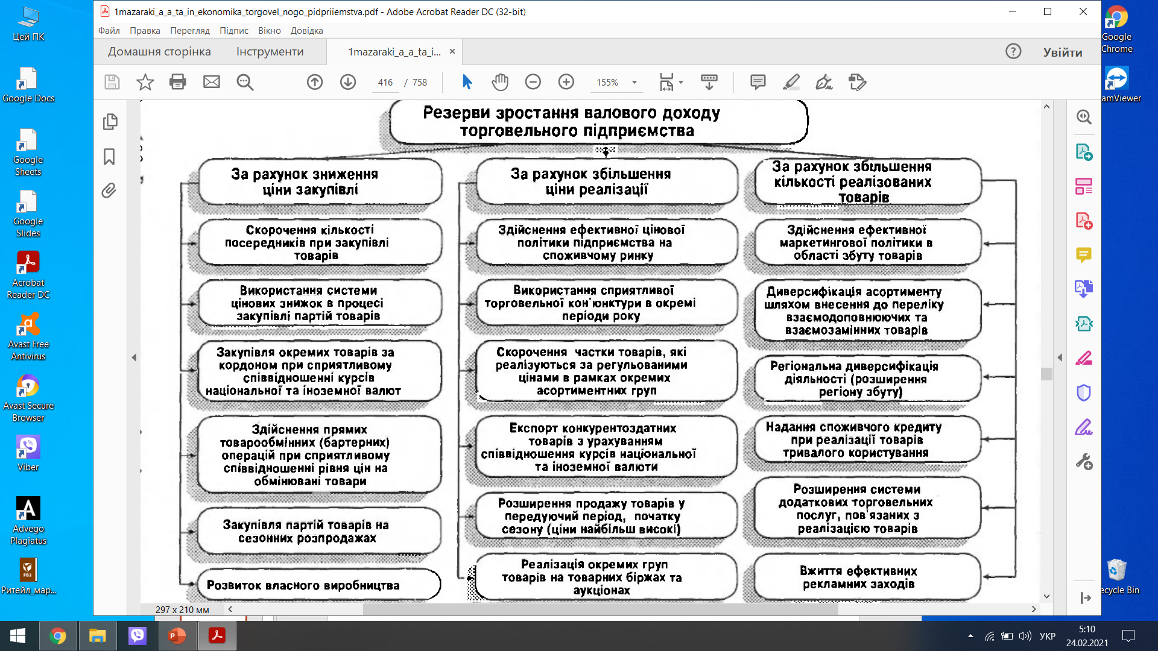

Slide 41
В сучасних умовах значним резервом доходів підприємства є розвиток інших видів його діяльності (посередницької, кредитної, інвестиційної тощо), які забезпечують отримання позареалізаційних доходів від їх здійснення.
Основними резервами отримання доходів від позареалізаційних операцій є:
- проведення попередньої експертизи проектів та вибір для пайової участі в спільній діяльності підприємств тих галузей та сфер економіки, які мають найбільш високі перспективи росту та потенційно високу рентабельність капіталу;

Slide 42
- вкладання вільних фінансових ресурсів у ризикові (венчурні) підприємства, наукові дослідження, пов'язані з розробкою якісно нових видів продукції;
- цілеспрямований вибір цінних паперів, які купуються підприємством, оцінка рейтингу їх емітенту та інвестиційної привабливості здійснюваних фінансових інвестицій, формування портфеля цінних паперів, забезпечуючого максимізацію отриманого прибутку при мінімальному рівні ризику;
- продаж вільних грошових коштів на фінансовому ринку шляхом придбання інвестиційних сертифікатів, відкриття депозитних рахунків;
- надання комерційного кредиту (перш за все, тим підприємствам, які є партнерами з господарських зв'язків, матеріально-технічного забезпечення);
- ефективне здійснення операцій з іноземною валютою з метою отримання доходів за рахунок курсової різниці (в межах дозволених законодавством);

Slide 43
- здача в оренду основних фондів (устаткування, виробничих та невиробничих площ, які активно не використовуються в певний час),визначення та обгрунтування умов оренди та розміру орендної плати (з урахуванням середньої норми рентабельності капіталу);
- врахування в розмірі штрафних санкцій, які висуваються контрагентам підприємства, суми втрат від інфляції та нєодержаного прибутку;
- віднесення повної суми збитків за ринковими цінами від неякісної продукції, псування інструменту, інвентаря, понаднормативного використання сировини та матеріалів, розкрадань тощо на винних осіб та своєчасне їх стягнення.

